Slide 1
Thomas Francart
Indépendant, spécialisé depuis 10 ans sur
les technologies du web de données;
les systèmes d’organisation des connaissances;
les architectures d’accès à l’information.
http://blog.sparna.fr

Slide 2
SKOS Play! (http://labs.sparna.fr/skos-play)
est une application open-source de visualisation de thesaurus, taxonomies ou vocabulaires contrôlés exprimés en SKOS.

Slide 3
SKOS Play!
peut faire à partir du SKOS :
des index alphabétiques…
des arbres hiérarchiques…
des tables de traduction…
des index permutés…
en HTML ou PDF cliquable, et des visualisations graphiques.

Slide 4
SKOS Play!
est utile pour vos thesaurus pour :
les vérifier en phase de création ;
les faire valider par les gens du métier en phase de validation;
les publier sous différentes formes en phase de diffusion ;

Slide 5



SKOS Play!
est utilisé par :
Ministère de la Culture et de la Communication
http://data.culture.fr/thesaurus/page/ark:/67717/T96 (lien “En savoir plus”)
http://data.culture.fr/thesaurus/page/ark:/67717/T69 (lien “En savoir plus”)
(génération de PDF cliquables de qualité professionnelle avec l’index alphabétique, l’arbre hiérarchique et les tables de correspondance des langues)
Clean Energy Info Portal (Autriche)
http://www.reegle.info/glossary (lien « Launch tree view »)
(adaptation de la visualisation arborescente du thesaurus)
UK Heritage data (Royaume-Uni)
http://www.heritagedata.org/blog/vocabularies-provided/ (liens « Download alphabetical » et « Download hierarchical »)
(génération de documents PDF téléchargeables pour chaque vocabulaires publié)

Slide 6
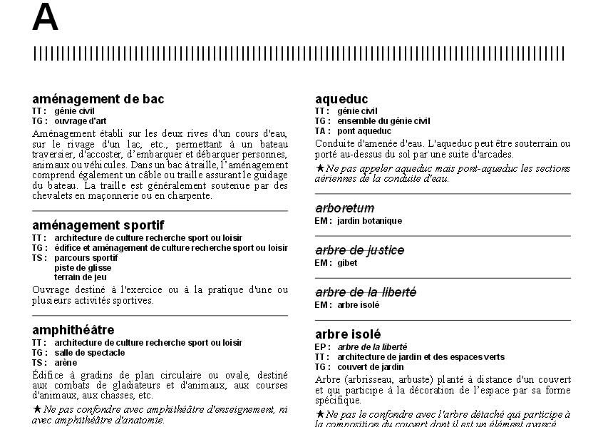
Thesaurus de la désignation des œuvres architecturales : index alphabétique

Slide 7
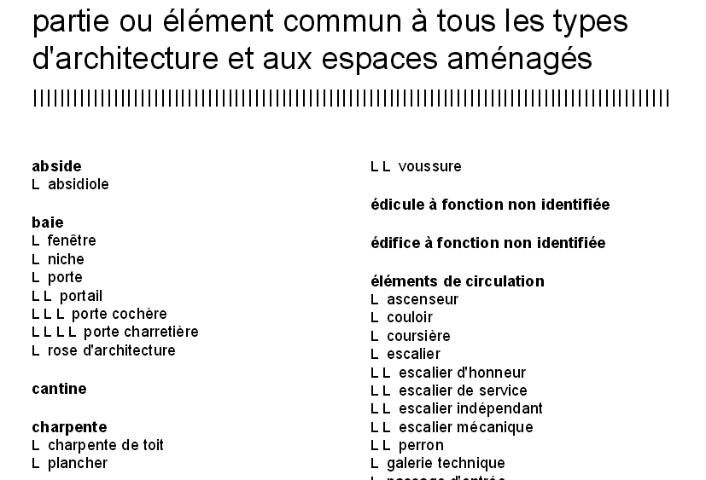
Thesaurus de la désignation des œuvres architecturales : hiérarchie

Slide 8
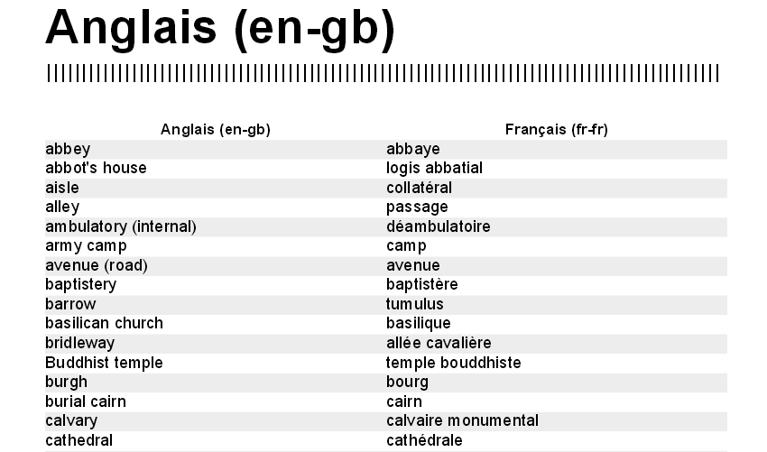
Thesaurus de la désignation des œuvres architecturales : traductions

Slide 9
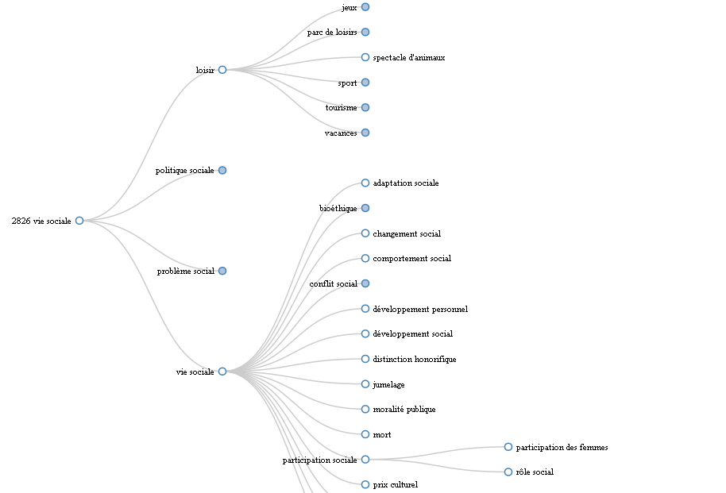
Eurovoc : visualisation « en arbre »

Slide 10
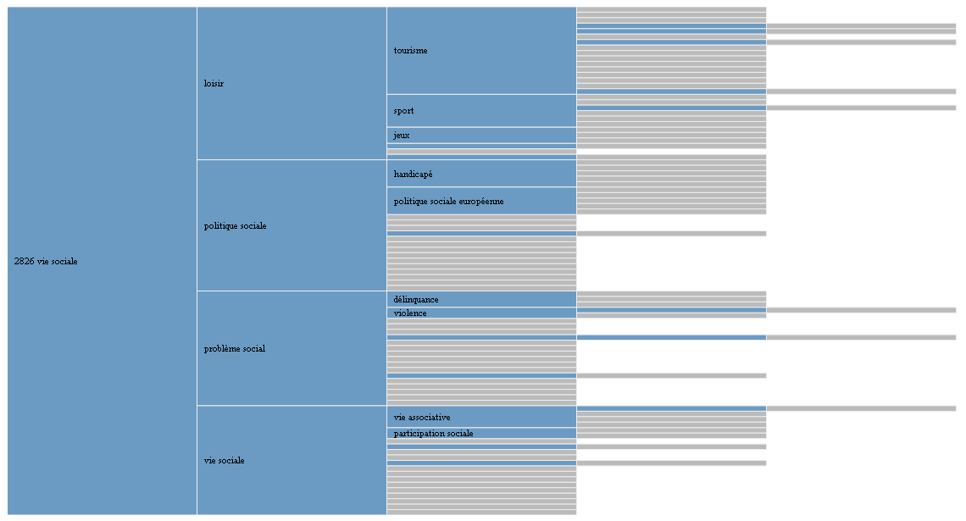
Eurovoc : visualisation « en carré »

Slide 11
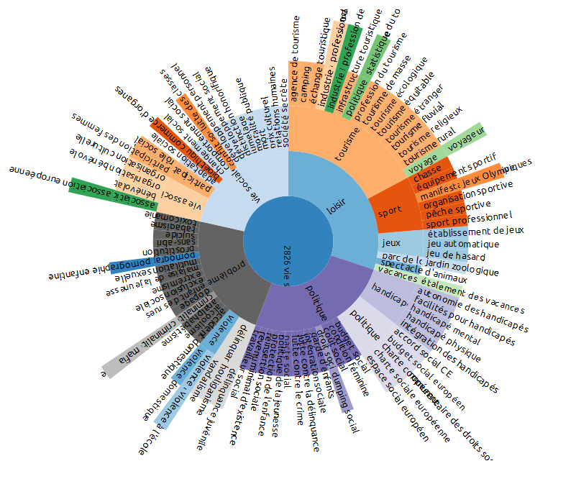
Eurovoc : visualisation « en cercle »

Slide 12
SKOS Play!
est écrit en Java,
utilise une base RDF Sesame,
lit le SKOS avec du SPARQL,
créé les PDF avec FOP,
et les visualisations avec d3js.

Slide 13
Demain,
SKOS Play! pourrait :
visualiser/imprimer les alignements SKOS ;
proposer de nouvelles visualisations ;
contrôler l’intégrité des thesaurus avec des règles ;
avoir une API ;
aligner automatiquement les thesaurus avec DBPedia ;
…

Slide 14
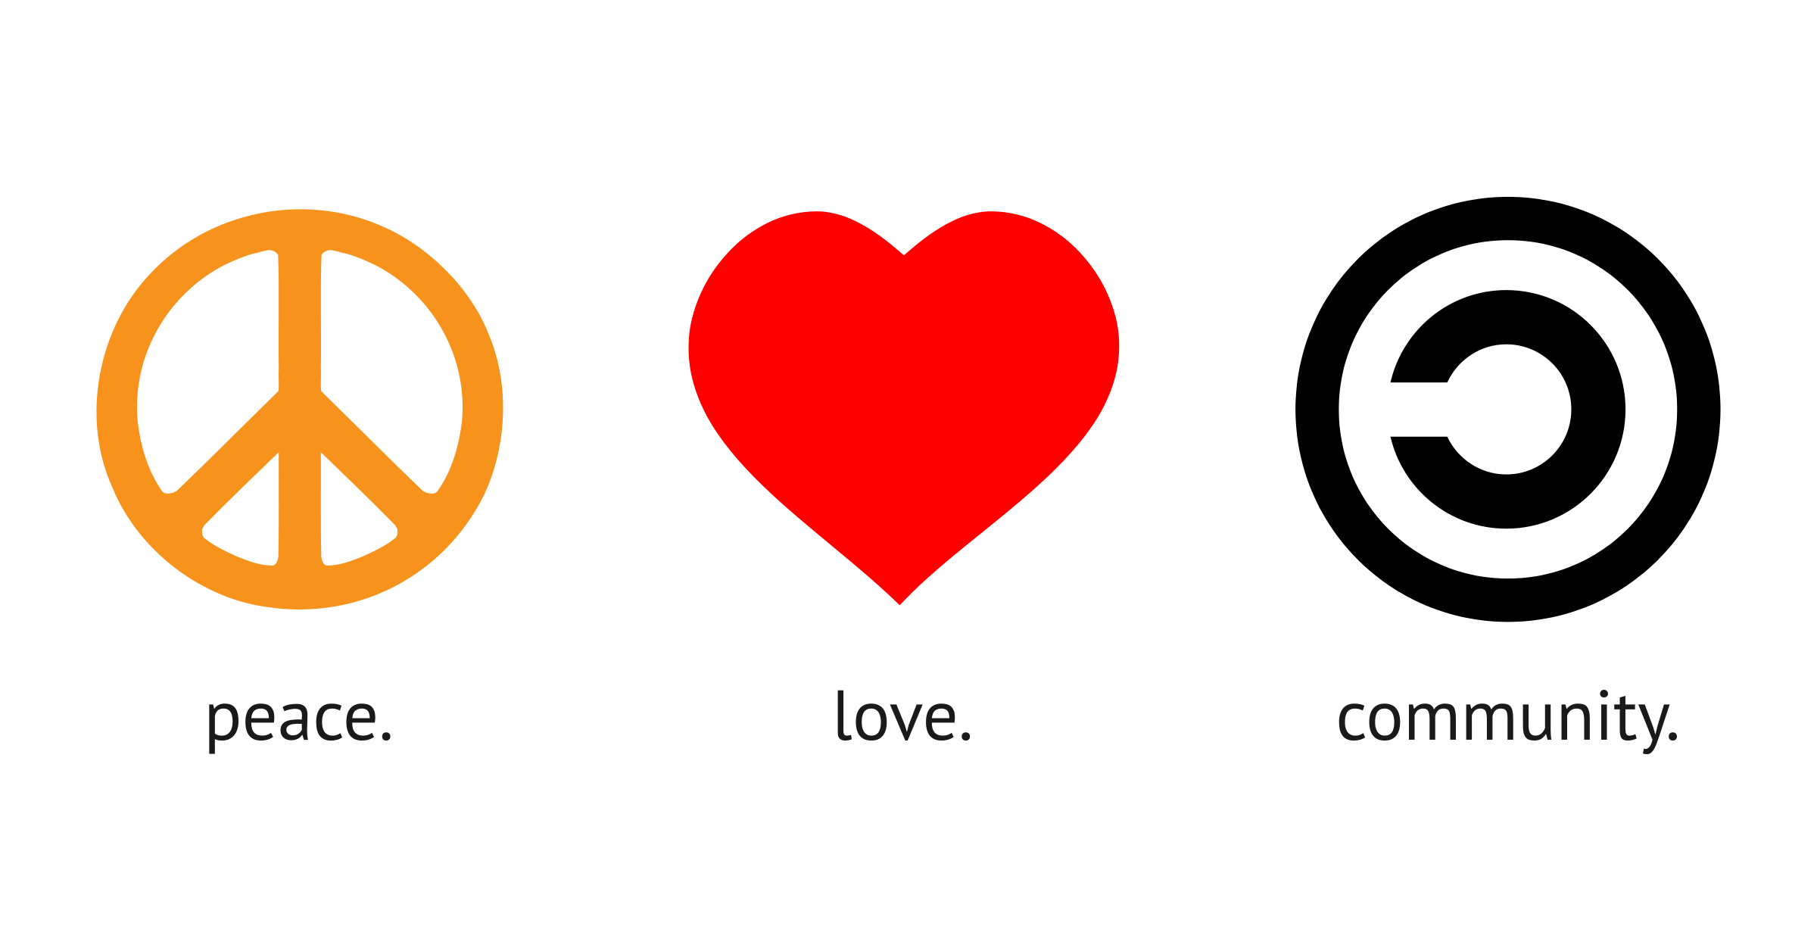
https://openclipart.org/detail/160237/peace.-love.-community.-by-cliparteles

Slide 15

Open Source
Mailing-list / Google Group
https://groups.google.com/d/forum/skos-play-discuss
Wiki & documentation
https://bitbucket.org/tfrancart/sparna/wiki/Home
Code Source
https://bitbucket.org/tfrancart/sparna/src

Slide 16

Thomas FRANCART
http://labs.sparna.fr/skos-play

